Slide 1
Musikk på Majorstuen (M@M)
Presentasjon
Majorstuen skole

Slide 2
Musikk på Majorstuen skole
Delte normer og verdier
Kollektivt fokus på elevenes læring
Samarbeid
Reflekterende dialog
Avprivatisert praksis
Aktører utenfor
skolen/
samarbeidspartnere
Profesjonsfelleskap
Skolen
Sirkulær modell av innovativt lærende profesjonsfellesskap, med to samarbeidspartnere, basert på Lærende profesjonsfellesskap
(Louis, 2015)/Skoler som lærer kollektivt. (Paulsen, 2021)
Notes:
Grunnskolens satsningsområder (eks. lese-skrive/digital kompetanse) samsvarer med flere områder for opplæring ved M@M.
Samarbeid med aktører utenfor egen spesialkompetanse gir muligheter for
Innovativt lærerne profesjonsfellesskap
Majorstuen skole har organisering med samarbeidspart som gir mulighet for
Innovativt lærerne profesjonsfellesskap
Begge samarbeidsparter har spesialkompetanse
- Majorstuen skole: grunnskole
- Barratt Due musikkinstitutt: talentutvikling/fordypning musikk

Slide 3
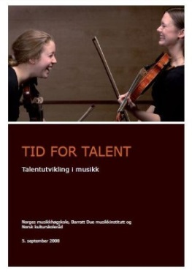

Bakgrunn
Rapporten Tid for talent (2008):
Norges musikkhøgskole
Barratt Due musikkinstitutt
Norsk kulturskoleråd
Internasjonalt arbeidsmarked
Flere søkere til musikkutdannelse, men ikke flere kvalifiserte
Mye trening gjennom flere år
Tilby musikklasser i grunnskolen

Slide 4
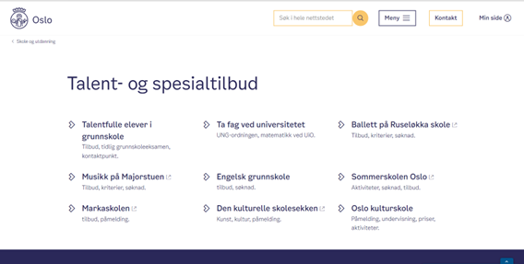
Oslo-skolen

Slide 5
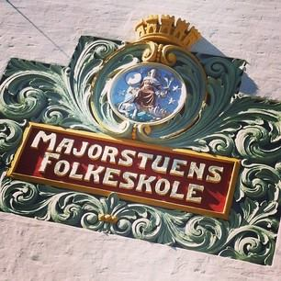
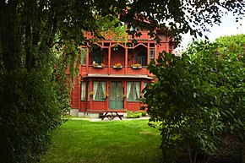
Majorstuen
skole
Barratt Due musikkinstitutt
Notes:
Majorstuen skole
bygget i 1908, totalrehabilitert 2014
970 elever
over 130 ansatte
høy kompetanse og bredt fagmiljø
praksisskole NMH og BD
samarbeid grunnskole og musikktilbud
godt elevmiljø
Barratt Due musikkinstitutt
100 år i 2027
600 elever og studenter
120 ansatte
fra musikkbarnehage til konsertpodium
en av Europas fremste og mest særpregede utdanningsinstitusjoner

Slide 6
UDE Formål
«Motiverte elever med spesiell interesse og talent innen musikk skal gjennom ordinær grunnskole, få økte muligheter til musikalsk talentutvikling.»
Notes:
Forventet at BDM og MS leverer på resultater

Slide 7
UDE Formål
«Tilbudet skal være et høykvalitetstilbud i klassisk musikk i tillegg til det som i dag tilbys av musikkundervisning i grunnskolen og ved kulturskolene.
Opplæringen skal:
  bidra til elevenes muligheter til å lykkes i høyere musikkutdannelse og profesjonell yrkesutøvelse innen musikk og kulturliv
  gi differensiert opplæring til elever som viser spesielle talenter innen et område
  øke unge musikkinteresserte barn og unges mulighet til deltakelse i musikk
  bidra til å forsterke Majorstuen skoles musiske profil»

Slide 8
Visjon M@M
«Musikk på Majorstuen skal skape et rom
som gir mulighet til å ta
et realistisk valg om å bli musiker.»

Slide 9
Profesjonsutdannelse i musikk
Høyere utdanning nasjonalt/internasjonalt
Videregående skole
M@M 5.-10. trinn
1.-4. trinn
0-5 år
Musikklivet nasjonalt/internasjonalt
Notes:
Scott om 0-5 år:
Edwin Gordon: de første seks leveår som avgjørende for utviklingen videre.
«Musical aptitude» er noe annet enn «musical achievement» eller prestasjon.
Viktig med sang i hjemmet, musikkaktiviteter barnehagen og et mangfold av opplevelser med lyder og rytmer under de første leveår.
Liv om M@M 1.-4. trinn:
Elevene ved M@M kommer fra ulik bakgrunn. Ca. halvparten har spilt fra de var 4/5/6 år gamle og andre halvpart fra 8/9-årsalder.
Opptak skjer på grunnlag av:
Ferdigheter/potensial
Musikalitet/talent
Motivasjon/interesse
Liv om M@M 5.-10. trinn:
Kvaliteten i «rommet» (fra visjonen) vi skaper sammen påvirker:
Den enkelte elevs trivsel og muligheter her og nå
Kvalitet musikkopplæring musikk videregående skole
Kvalitet musikkutdannelse høyskole/universitet
Kvalitet og utviklingen av norsk musikkliv, for å nå internasjonalt nivå
Scott om M@M 5.-10. trinn:
Benjamin Bloom: talentutvikling avhengig av mange forskjellige elementer: hjemmemiljøet, lærere tilpasset til eleven alder og utviklingsstadiet, egenmotivasjon og arbeidsdisiplin, et aksepterende kreativt miljø som støtter den unge musikeren, og et mangfold av musikkopplevelser under oppveksten.
For å utvikle seg som musiker trenger barn mer enn å bli god på sitt instrument. De må oppleve aksept og tilhørighet fra sitt musikkmiljø. Å bygge en egenidentitet som musiker er en viktig forutsetning for at barn og unge blir selvregulerende mht øving, egenrefleksjon og måldannelse.
Liv om M@M 5.-10. trinn:
Dette jobber vi videre med sammen i M@M kontaktlærermøter og møter i de forskjellige profesjonsfellesskapene ved hele MS.
Ta kontakt med Scott eller meg hvis dere får ideer til samarbeidet

Slide 10
Rammer
  150 elevplasser: inntil 25 på 5.-7. trinn/30 på 8.-10. trinn
  50 instrumentalpedagoger hel-/delstilling BDM/OFO/KORK/DNO/Staben/frilans
  BDM
    Hovedinstrument 1t/u
    Biinstrument 0,5t/u
    Samspill og interpretasjon 2t/u (strykeorkester lørdager)
    Kammermusikk
    Akkompagnement 0,5t x 8
    Prosjekter
    Huskonserter og offentlige konserter
  MS
    Teori 1t/u – integrert Musikk (MUS01-02)
    Kor 1t/u – integrert Produksjon for scene (SOS01-02)
Notes:
Kort kommentar

Slide 11
Opplæring/arbeidsmengde
Musikkundervisning: 6-12 t/u
Selvstudium/egenøving:
  7-28 t/u hovedinstrument
  1-2 t/u teori, biinstrument, kor
Alternativ opplæringsarena
  Mesterklasser
  Konkurranser
Helgeseminar og sommermusikkskoler
Tilpasset opplæring/Omdisponering (25%-regelen)
Skolearbeid i skoletiden, lekser individuelt tilpasset
Notes:
Kort kommentar

Slide 12
Elevene
Elevene har:
  spilt i flere år (korps, orkester, kulturskole, kor)
  søkt plass ved Musikk på Majorstuen skole
  bestått opptaksprøve og takket ja til plass
  forlatt nærmiljø og byttet skole
Elevene får:
  musikalsk talentutvikling i ordinær grunnskole
  miljø med elever som har samme interesse
  skole som forstår fordypning i musikk
Ledere og lærere
  bidrar til musiske profil/merverdi for Majorstuen skole
  samarbeider om faglig videreutvikling for M@M
Notes:
Kort kommentar

Slide 13
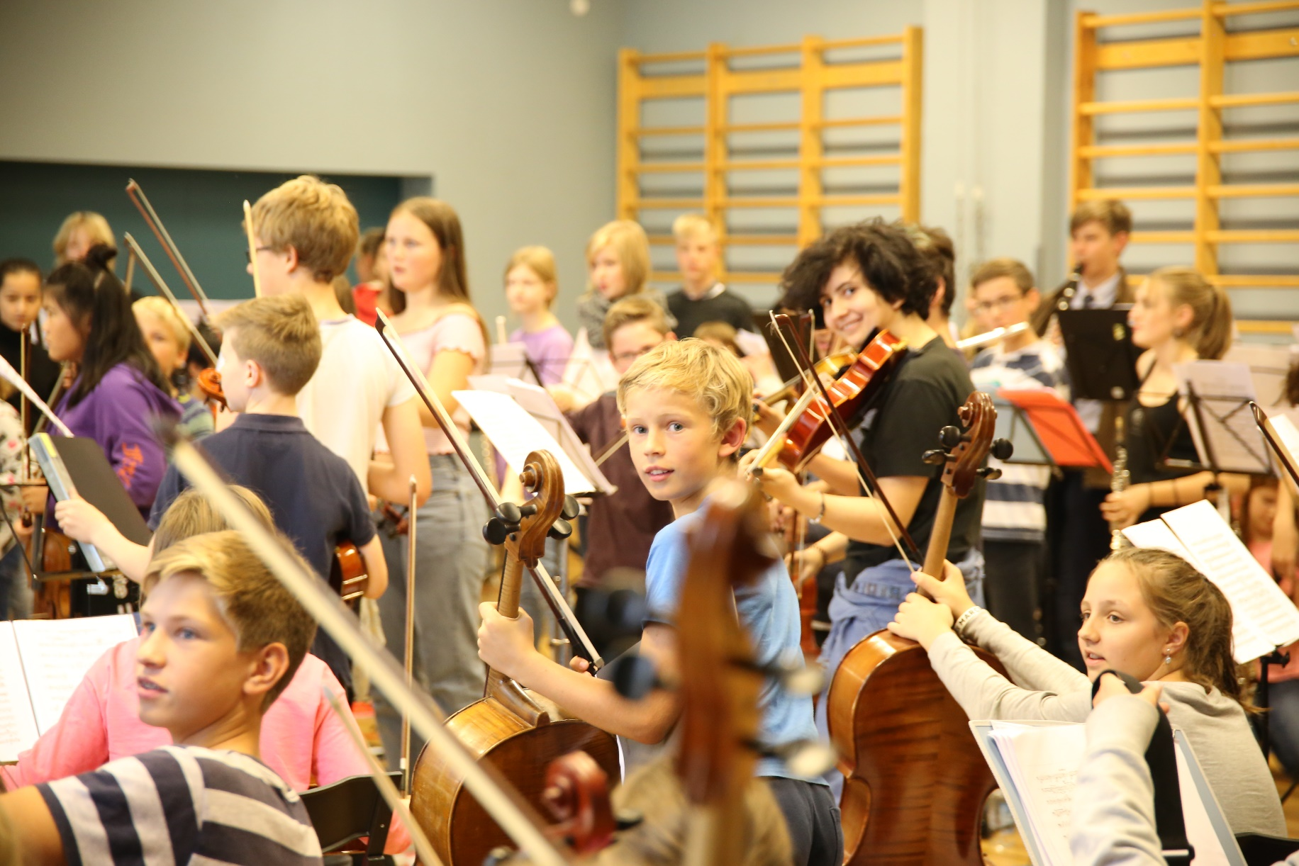
Samspillprosjekter
MS i full symfoni (Sparebankstiftelsen DNB)
MS ordinære 5. og 6. trinn
M@M 5.-10. trinn
Hver høst
Symfoni 6-13 (UNOF)
MS ordinære 5. trinn
M@M 5.-7. trinn
BDM 1.-4. trinn
Hver høst
Notes:
Kort kommentar

Slide 14
Samarbeidskart
UDE
MS rektor
Samarbeidsmøter elever
Samarbeidsmøter foresatte
Referansegruppe
BD leder
M@M
MS assisterende rektor
BD nestleder
M@M
Administrasjon
timeplan/konsert/prosjekt
Seksjonsleder stryk
Seksjonsleder klaver/vokal
Seksjonsleder
blås/slagverk
Seksjonsleder biinstrument, kor/teori
Inspektør
5-7 trinn
Inspektør
8-9 trinn
Inspektør
10 trinn
HR/
Byggansvarlig
Lærere hovedinstrument/samspill/akk
Lærere hovedinstrument/samspill/akk
Lærere hovedinstrument/samspill/akk
Lærere
kor, teori, musikk
Kontaktlærere
Kontaktlærere
Kontaktlærere
Notes:
M@M-BDM-MS samarbeider gjennom ulike møtefora: ledermøte MS-BDM, ledermøte MS, kontaktlærermøte-seksjonsledermøte
M@M-BDM delta i:
Faggrupper: LESE, SKRIVE og SPRÅKKOMPETANSE / DIGITAL KOMPETANSE /
Store plangruppe

Slide 15
